Slide 1
受限水界面的物性
毛瑞麟 张世辰 张阅剑 袁鹏浩 张楚惟
2023.04.19
Notes:
各位老师，同学，大家晚上好，我是2022级量子材料科学中心的毛瑞麟，非常荣幸能够在课程中为大家讲解受限水界面的物理性质。

Slide 2
目录
什么是受限水
受限水的物理性质
  输运性质
  介电性质
  相变性质
受限水的表征手段
Notes:
本次讲解将从什么是受限水，受限水的物理性质与受限水的表征方法三个方向展开。

Slide 3
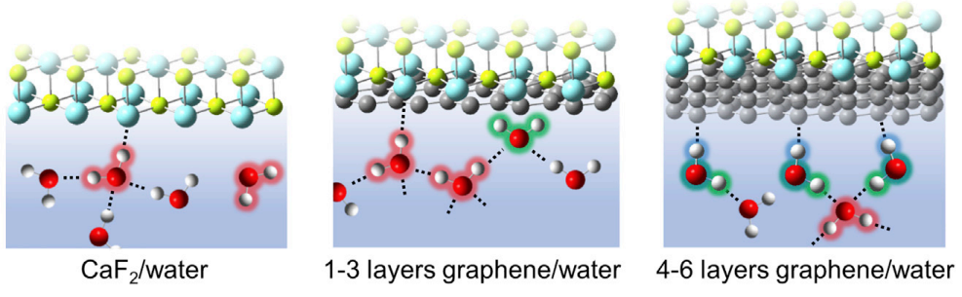
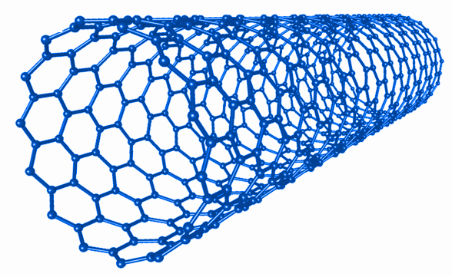
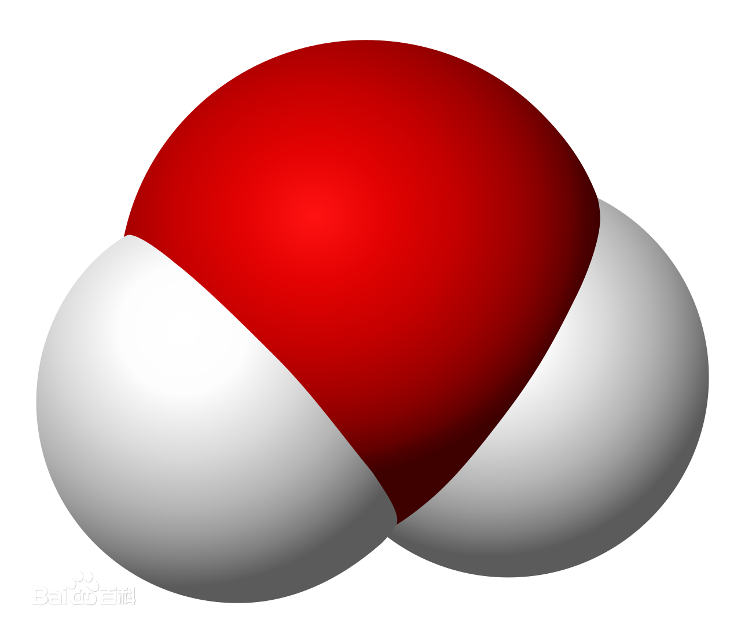
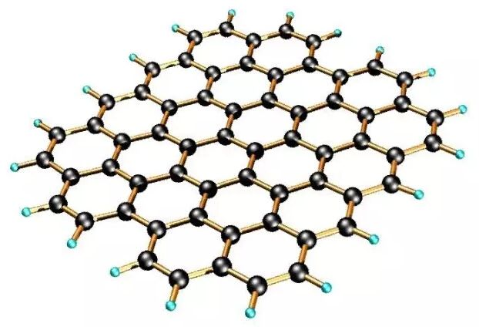
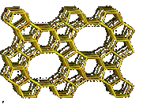
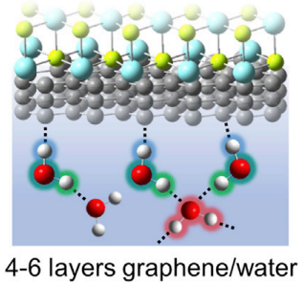
什么是受限水
界面结构与
水的聚集方式
一维管道
可受限于
不同于体态水的物理性质！
二维表面
水
三维孔隙
其他分类手段：硬受限、软受限、悬液受限
Yiran Sun. et al. Acta Phys. -Chem. Sin. 2017, 33 (11), 2173−2183
Silvina Cerveny et al. Chem. Rev. 2016, 116, 7608−7625
Donghwan Kim et al. Chem 7, 1602–1614, 10, 2021
Notes:
受限水并没有一个严格定量的定义方式。我国《物理化学学报》中将受限水定义为受限于纳米空间中的水，根据受限纳米结构的不同可以分为受限在一维纳米管中的水，二维界面体系的水以及三维纳米孔隙中的水。美国期刊Chemical Reviews中则根据受限水的受限方式进行了更广义的分类，分为受限于固态硬边界的硬受限水，溶液中受限的软受限水以及悬液受限水。在本次的讨论中，主要讨论所谓的“硬受限”条件。此外，这些界面的结构对于限制在界面的水的结构有非常重要的影响，进而能够改变界面受限水的物理性质。之后我们将介绍界面受限水几种典型的不同于体态水的物性，同时对几种界面结构对物性的影响进行比较。

Slide 4
受限水的物理性质
张世辰 张楚惟 张阅剑
2023.04.19
Notes:
首先我们介绍几种典型的受限水的物理性质。

Slide 5
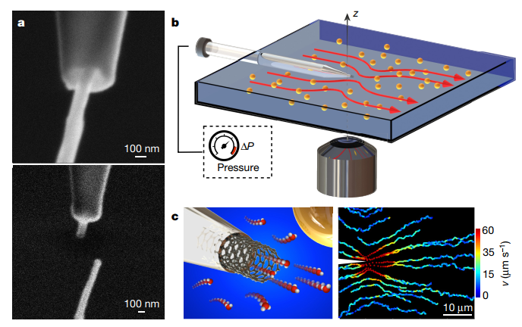
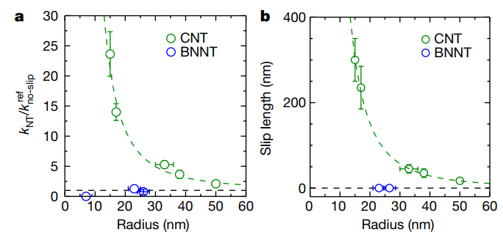
输运性质：一维受限
Secchi E et al. Nature, 2016, 537(7619): 210-213.
2023/4/19
Notes:
受限水最受关注的性质之一就是受限水的流动性。最经典的就是对水在纳米管道中的流阻大小的研究。碳纳米管等疏水界面，对水的粘附较小，而氮化硼等极性界面对水的黏附较大。所以水在碳纳米管中的流动阻力要远远小于同样结构的氮化硼管道。相关的实验手段有很多种。比如图示的一项研究。他们采用的是纳米射流的方法，如左图所示，在一个池子里面插一个碳纳米管，让水射出来。比较一下碳纳米管和氮化硼管的滑移长度，滑移长度越长表示阻力越小。右图是他们的滑移长度的实验数据，可以看到两点结论：1、碳纳米管（绿色的数据点）滑移长度明显大于氮化硼（蓝色的），2、管的尺寸越小，碳纳米管的滑移长度越长，这就表明在疏水界面中的受限水的流动阻力大大减小。这个已经被用来设计各种液体传输方案。

Slide 6
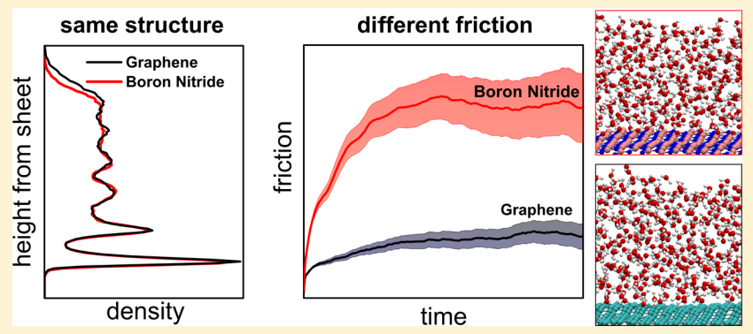
输运性质：二维受限
Tocci G. et al. Nano Lett. 2014;14(12):6872-6877.
2023/4/19
Notes:
在二维纳米片层中，受限水的流动有着相似的结果。Tocci等人通过计算研究表明，氮化硼与石墨烯在流动性方面显著的差异来源于氮化硼极性界面的电子结构。氮化硼上的势能分布因特定的电子结构效应而具有更大的波纹。计算结果表明摩擦对表面原子细节有显著响应，从而对纳米尺度的水传输产生重大影响。这种摩擦性能的显著差异可以用于海水淡化、复杂液体分离等多个领域

Slide 7
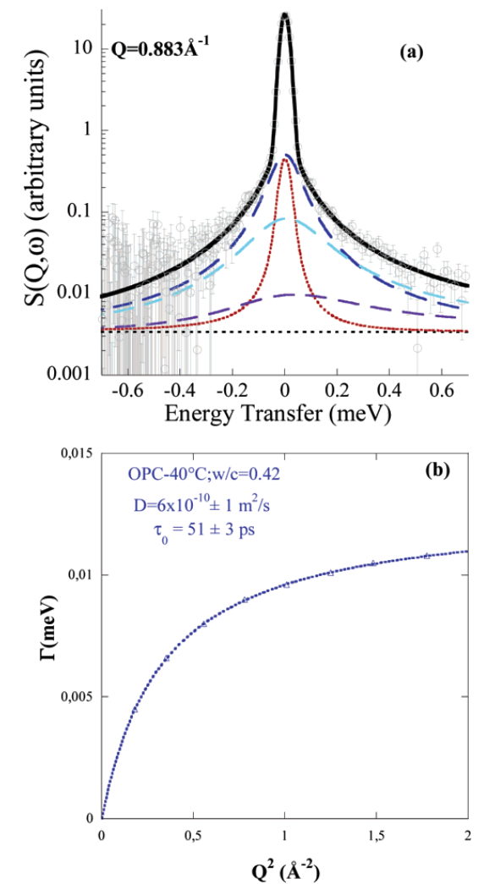
输运性质：三维受限
使用洛伦兹峰形拟合能量-截面谱
能量转移-散射截面谱的峰宽体现了扩散动力学的信息，能够利用不同的峰宽区分两种扩散行为。
在皮秒尺度上观察到的运动主要是水分子的随机重新定向，而在纳秒尺度上观察到的动力学可归因于远程扩散。扩散常数在(0.6-2)10⁻⁹ m²/s范围内，与散装水的扩散速率相比有显著降低。
从数据中获得的扩散特性表明，至少发生了两个扩散过程，一个快速的扩散可能是由于孔隙结构中的未结合水(D≈10⁻⁹ m²/s)，另一个缓慢的扩散是由于凝胶孔隙水(D≈10⁻¹⁰ m²/s)。
Heloisa N. Bordallo et al. J. Phys. Chem. B 2006, 110, 17966-17976.
2023/4/19
Notes:
相对于之前提到的疏水结构，如波特兰水泥等三维孔隙结构中水分子扩散与运用的动力学过程更加复杂，难以用微观手段进行表征。Heloisa N. Bordallo等人利用准弹性中子散射探究了材料中可能存在的几种扩散动力学行为。对准弹性中子散射进行分峰处理可以获得几种不同峰宽的信息，拟合峰宽-Q的分布可以获得有关材料中水扩散系数的信息。利用求得的弛豫时间与扩散常数与分子动力学模拟等结果进行对比可以判断材料中水扩散的动力学过程，也可以通过拟合的方式获得硅酸盐中化学结合水、物理结合水与自由水的比例，从而可以研究硅酸盐材料的硬化过程与水的关系。实验结果表明在水泥的固化过程中存在两种扩散行为，一种表示空隙间未结合水的扩散，另一种表示了凝胶孔隙受限水的扩散行为。
（输运与孔隙尺寸有关系吗？）

Slide 8
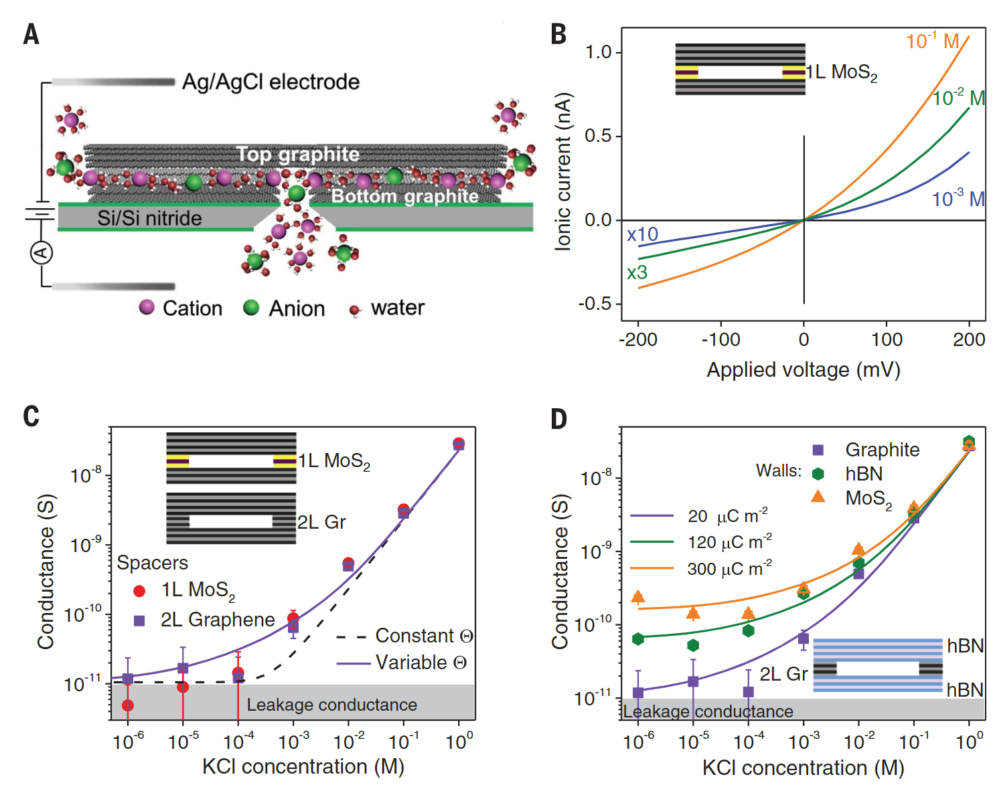
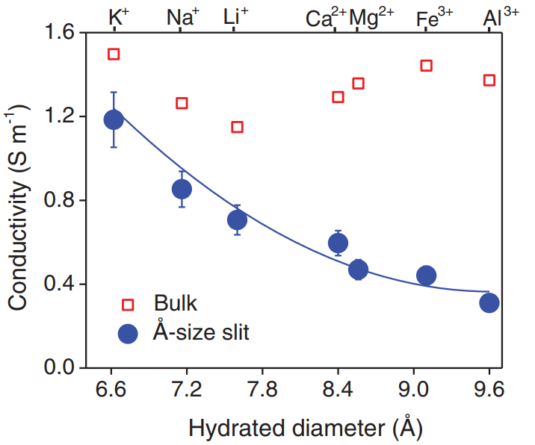
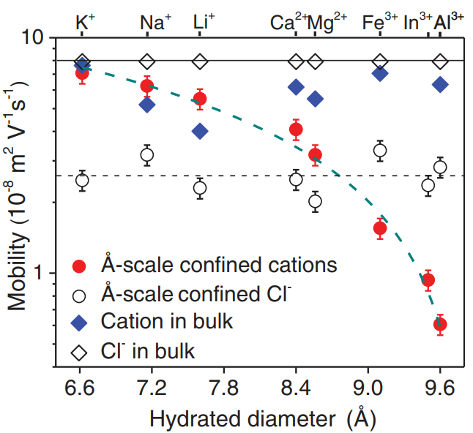
输运性质：离子输运
原子平坦的埃级狭缝显示很少的表面电荷，允许阐明空间效应的作用
水化直径大于狭缝尺寸的离子仍然可以渗透，尽管迁移率降低。
这种限制也导致了相同直径的阴离子和阳离子之间的显著不对称
Esfandiar A et al. Science, 2017, 358(6362): 511-513.
2023/4/19
Notes:
受限条件下除了液体分子本身的输运行为与体态不同，溶解在水中的离子的输运行为也不同于体态水。为研究受限条件下的离子输运，研究者设计了原子级平整的输运狭缝，通过转移不同层数的二维材料调控狭缝的宽度以期探究空间受限对离子受限的影响。这种原子级平整的表面能够很好的排除表面电荷的影响。实验呈现出了两个特点，首先水化直径大于狭缝尺寸的离子依然可以渗透狭缝体系。这种小离子迁移率的变化可以用水合壳的扭曲来解释，如果离子直径增加，水合壳的能量就会逐渐增加。水合壳变形是能够通过的关键，能量的增加是导致迁移率降低的原因。此外这种限制也导致了相同直径阴离子和阳离子之间显著不对称的迁移率。然而，这种由于几何效应导致的迁移率的改变并不能很好的用于离子分离，离子分离依然需要具备电荷的选择性通道。

Slide 9
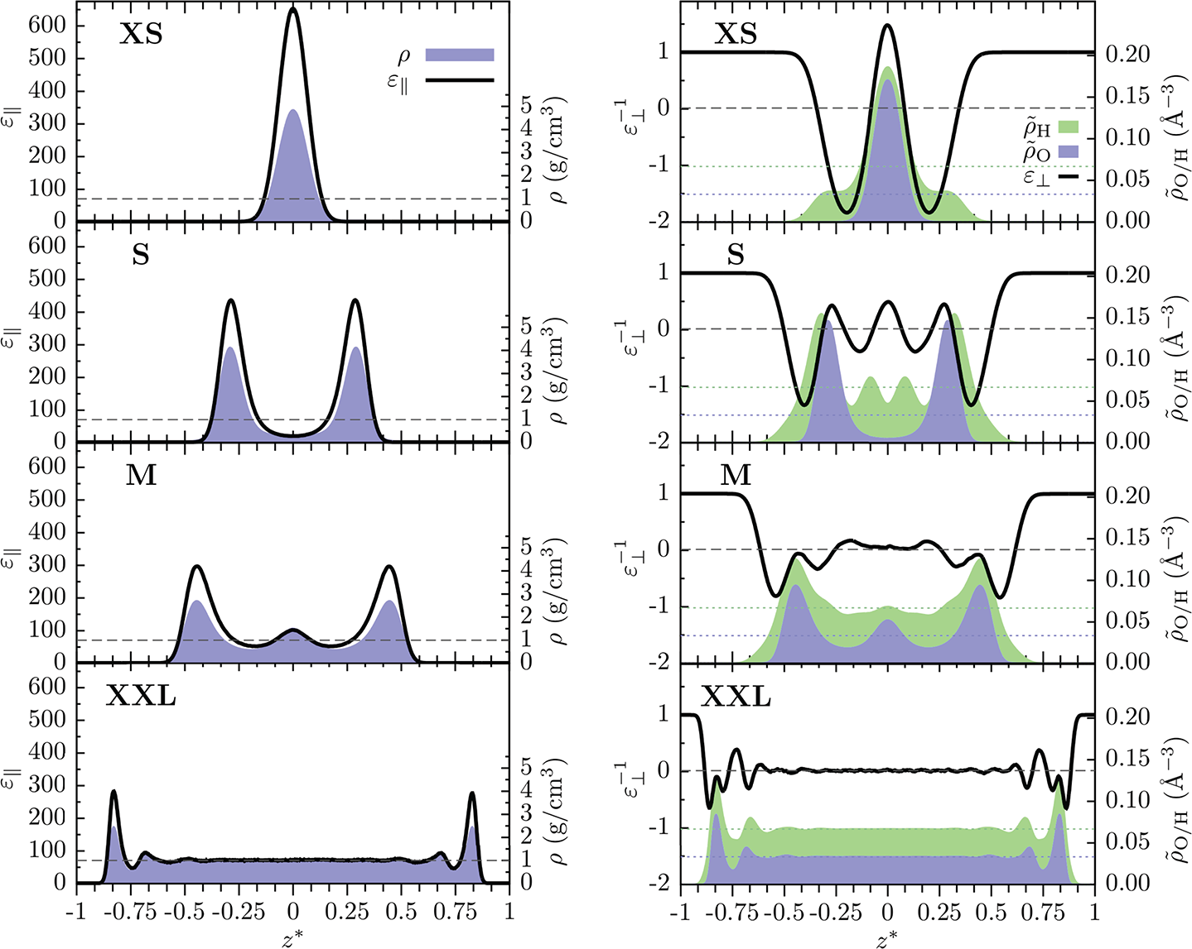
介电性质：计算结果
材料：石墨烯
方法：分子动力学(MD)模拟，得到水分子的分布和介电常数
XS: 单层
S: 双层
M: 三层
XXL: 多层
(1) 面内方向介电常数显著提高
(2) 各向异性
(3) 面外介电常数震荡
Ruiz-Barragan, S. et al. Phys. Chem. Chem. Phys. 2020, 22, 10833−10837.
2023/4/19
Notes:
由于水分子在界面处受到了限制，在界面附近对电场的响应也会发生改变，体现在宏观测量中，则是介电常数的改变。图示的是模拟结果给出的平行石墨烯狭缝中的受限水的分布和介电常数。阴影显示了分布情况，黑色曲线显示了介电常数随位置的变化。图中可以看出介电常数的变化有几个特点。第一，面内介电常数发生了显著的上升，且上升趋势与分子分布的密度相当；第二、垂直于界面和平行于界面方向的介电常数不同，呈现出各向异性的特点；第三，面外介电常数随位置变化而振荡，震荡结果展现出受限水的分层特点。从图中可以清楚地看出下方中有几层水的分布。

Slide 10
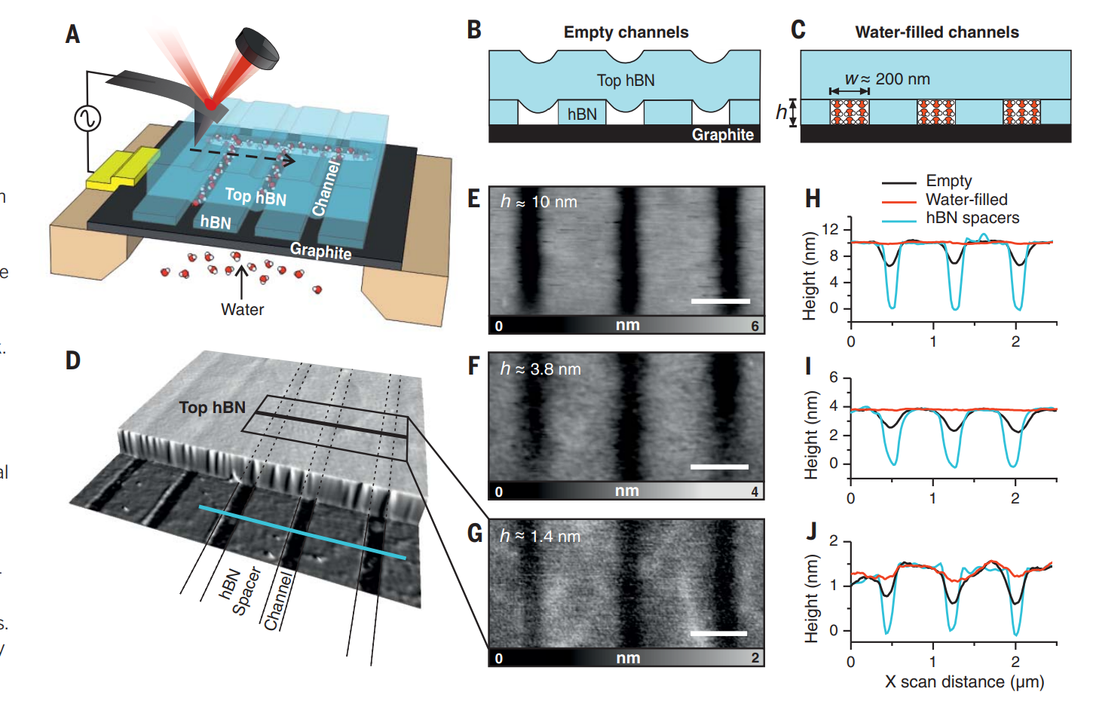
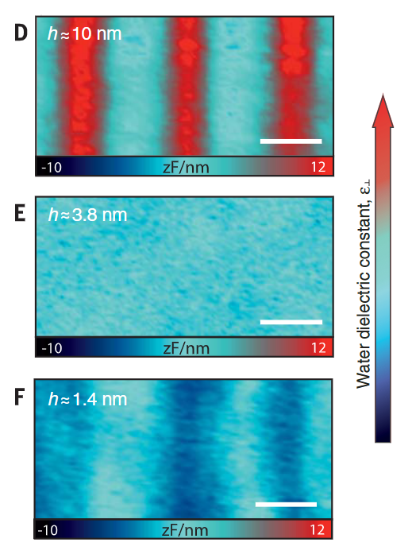
介电性质：实验研究
Fumagalli L. et al. Science. 2018;360(6395):1339-1342.
2023/4/19
Notes:
对面外介电常数在界面附近进行统计平均，实际上在几个原子层的范围内介电常数是有非常明显的下降的。这篇工作利用scanning dielectric microscopy对限制在两个原子平面之间的水的局部电容进行测量，实验揭示了界面层的存在，该界面层具有极小的极化，其介电常数在2左右。该工作的结果认为是界面上少层水的有序排列导致了材料中面内介电常数的减小。

Slide 11
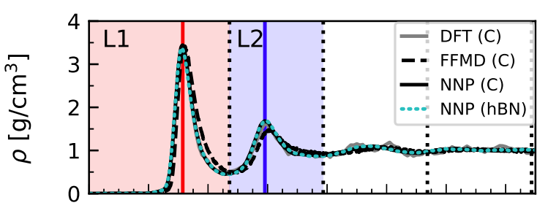
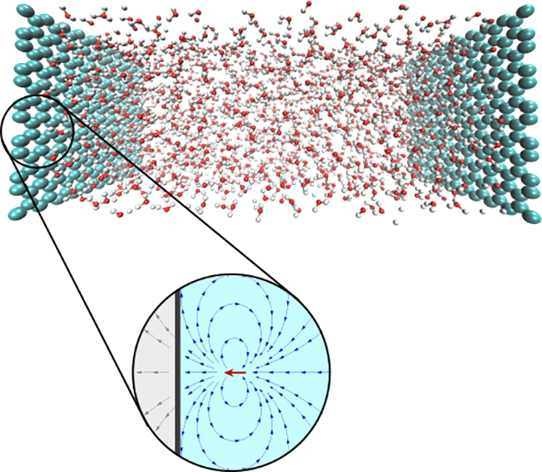
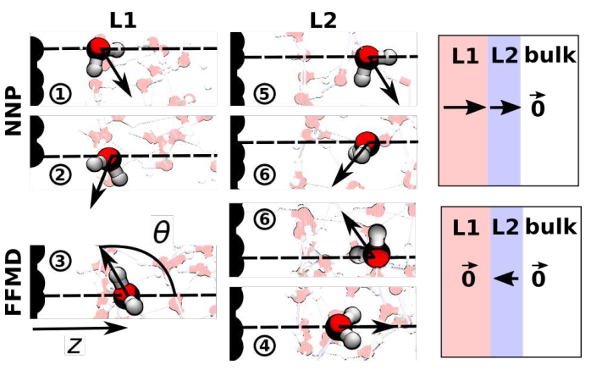
介电性质：机理研究
各向异性的偶极长程相互作用以及低介电常数材料的体积排除作用引起，界面不一定形成有序结构
界面实际上会形成类似于铁电体的偶极一样的有序结构，且这种结构的形成与界面本身的偶极无关
Jean-François Olivieri et al. J. Phys. Chem. Lett. 2021, 12, 17, 4319–4326
T. Dufils et al. arXiv:2211.14035v1
2023/4/19
Notes:
对于受限水中介电常数的变化，有两种不同的声音。第一种观点认为，受限界面的介电常数反常实际上来源于水分子各向异性偶极的长程相互作用与界面体积排除效应的结合。在界面附近，低介电常数的壁会引起界面处水分子的电场分布呈现出各向异性，这种各向异性会诱导界面处较低的面外介电常数。第二种近期基于AIMD的研究发现虽然水分子保持了液体的流动性，但界面层表现出净铁电有序和受限的氢键取向，这导致在室温下离面方向的极化波动大大减少。这种效应与狭缝的两个约束面之间的距离无关，它起源于界面水的自发极化。此外界面处确实会形成类似于铁电体的极化方向的定向排列，同时这种定向排列与界面的极性并无关系。

Slide 12
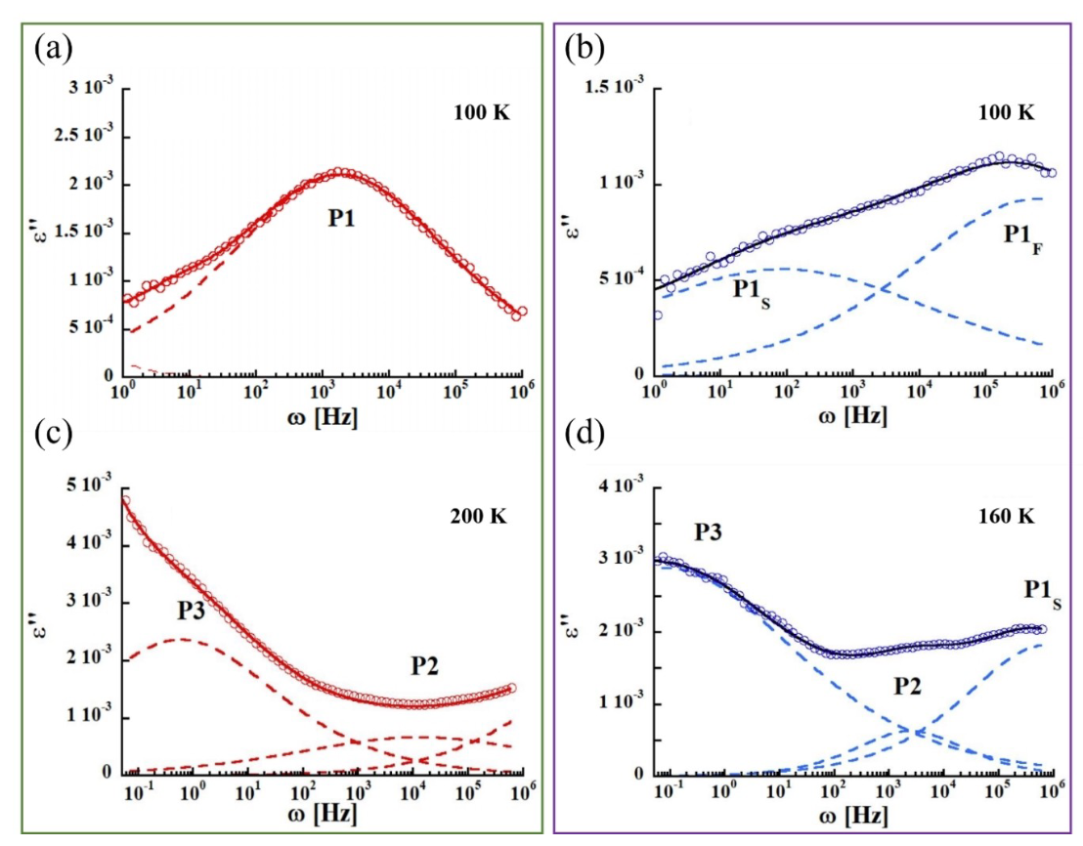
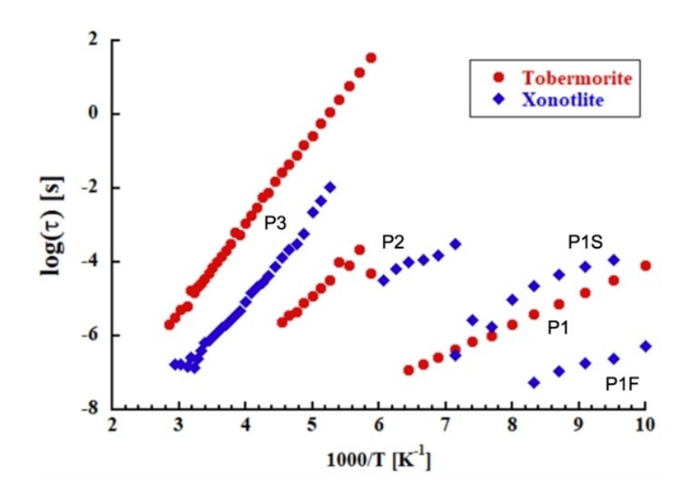
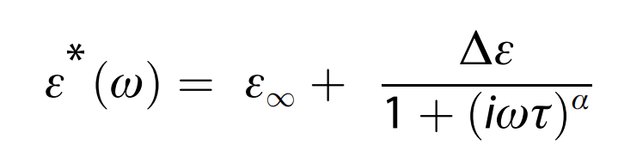

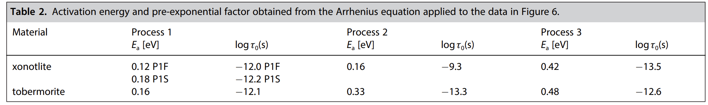
介电性质：亲水界面
Valentina Musumeci et al. Chem. Eur. J. 2021,27, 11309–11318
2023/4/19
Notes:
对于硅酸盐等包含大量亲水硅氧八面体的材料中，存在大量受限状态下的水。可以利用宏观介电测量的方式测得受限水中的介电性质。其中，不同频率下介电常数对于频率的响应能够反映材料中与振动、扩散等行为相关的弛豫过程。图中为硬硅钙石和托贝莫来石两种硅酸盐材料在不同温度下介电常数对频率的响应，根据cole-cole关系可以拟合出弛豫时间，同时将弛豫时间随温度变化的关系利用阿伦尼乌斯方程拟合可以获得弛豫势垒相关的信息。我们认为过程1与羟基的动力学有关。托贝莫来石中，介电弛豫只呈现出与Si-OH集团相关的单峰，但是硬硅钙石呈现出双峰的分布，与Si-OH与Ca-OH均相关。P2过程两者呈现出了显著的差异，托贝莫来石中振动主要来源于强受限状态下的有序水，激活能较高，弛豫时间较短。然而硬硅钙石中呈现出的是一个更加弥散的弛豫过程。这个过程可能与材料表面的结构有关，仅含有Si-OH的体系容易形成类似于冰的有序体系，而包含多种基团的表面形成的则是流动性稍好且有序程度较低的类似于体态水的结构。

Slide 13
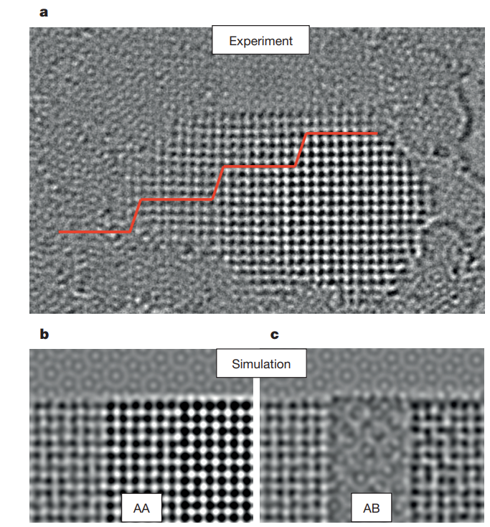
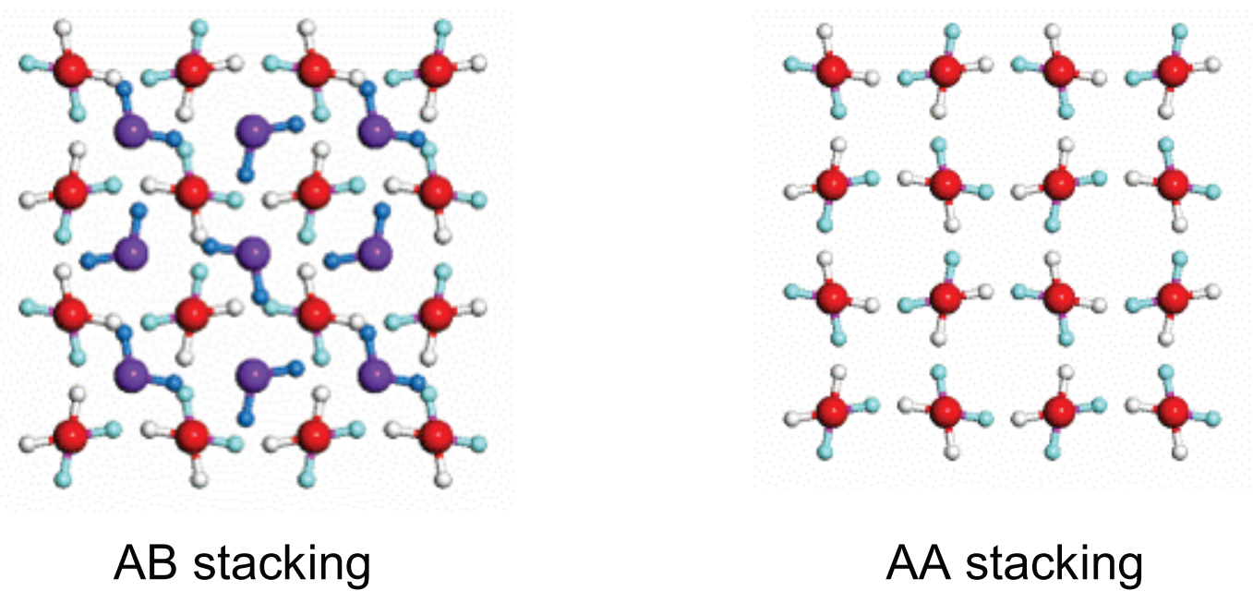
界面结构与相变：非极性界面
在两片石墨烯的受限条件下，纳米水在室温下形成了“方冰”，这种相的对称性与水分子间氢键的传统四面体几何形状有质的不同
方冰具有较高的堆积密度，晶格常数为2.83 angstrom，可形成双分子层和三分子层晶体。
分子动力学计算证明了该结构具有稳健性，对宽度、压力与约束层的刚性均不敏感
然而在压力下，MD的模拟结果更趋向于AB堆叠模式，与实验结果不符
G. Algara-Siller et al. Nature 519: 443-445, 2015
2023/4/19
Notes:
在高度受限的情况下，界面处水的相变性能会与其他位置发生显著的不同。研究者利用高分辨透射电子显微技术在两片石墨烯约束的水中发现了立方的冰结构。分子动力学计算证明了该结构具有稳定性。为考虑实际实验中石墨烯封装带来的范德华压力，进行了加压分子动力学模拟。然而分子动力学无法复现实验中观测到的A-A堆叠的结构。研究者认为面内有序会导致层间的相互作用为纯粹的范德华相互作用，这种范德华相互作用在实际模拟中是难以考虑的。

Slide 14
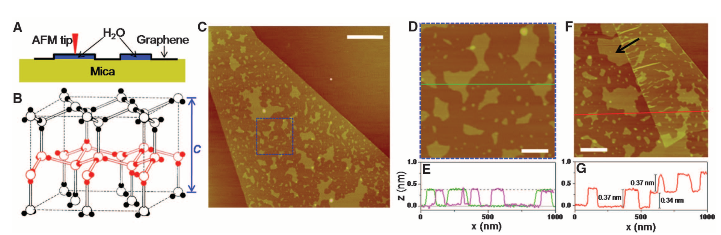
界面结构与相变：极性表面
Xu K et al. Science. 2010 ;329(5996):1188-91.
Notes:
极性界面有更强的范德华作用。这篇工作对极性界面对水结构的影响进行了研究，其研究结果表明，在室温和相对湿润的实验环境下，云母表面会形成基本覆盖的单分子水层；同时使用石墨烯作为原子力显微镜的原子平面涂层，将云母上的第二层水的形状固定，利用AFM技术观察到了0.37 nm厚的原子级平坦的小岛，这一厚度与石墨烯单层和云母单层的厚度均不相同，而与单层冰的高度一致。这是极性界面上少层水分子有序排列的有力证据。

Slide 15
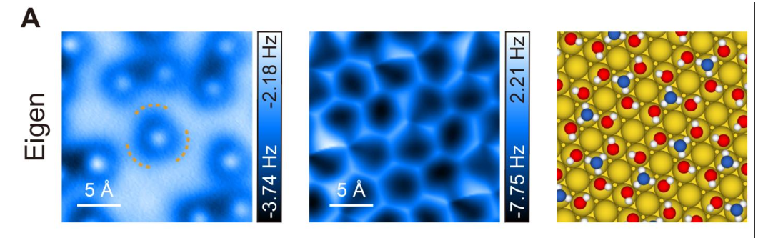
界面结构与相变：金属表面
Tian Y et al. Science. 2022, 377(6603): 315-319.
Notes:
此外，金属与水的相互作用也十分的强烈。在界面附近，水分子的结构会发生调整，形成较为有序的排列。这种有序排列通常表现为氢键网络的重组，使得与表面相互作用的水分子之间形成更紧密的联系。上图Au(111)表面上Eigen构型水合质子自组装形成的二维氢键网络的AFM实验图和结构图，可见水合质子与水分子在金属表面组装成了类似于六元环的有序结构。

Slide 16
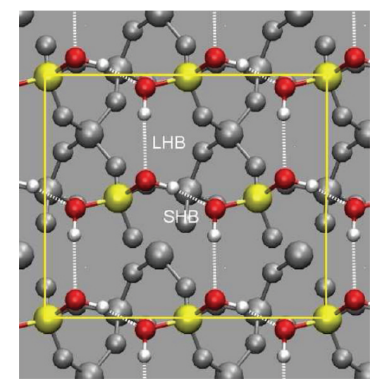
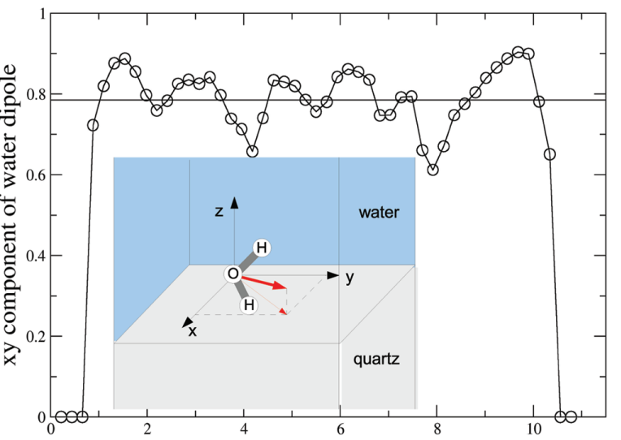
界面结构与相变：存在氢键网格的界面
Marialore Sulpizi et al. J. Chem. Theory Comput. 2012, 8, 1037−1047
Notes:
在某些本身含有氢键的硅酸盐材料中

Slide 17
受限水界面的表征手段
毛瑞麟 袁鹏浩
2023.04.19

Slide 18
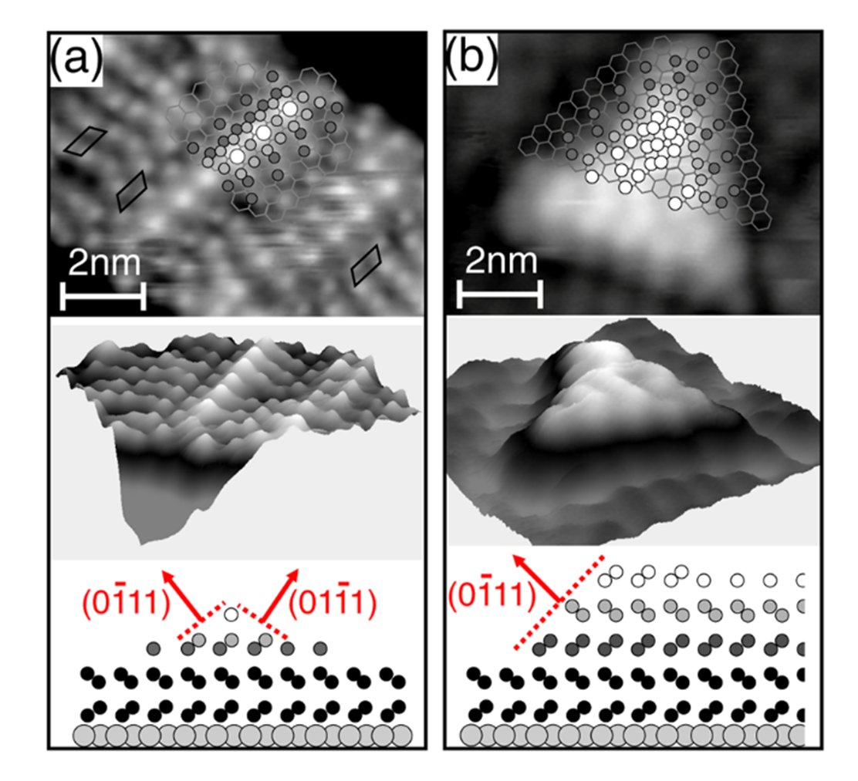
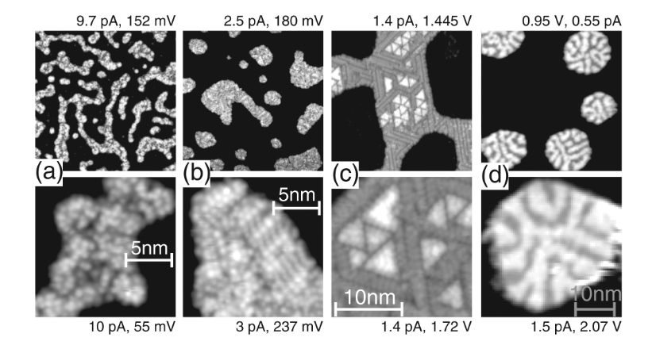
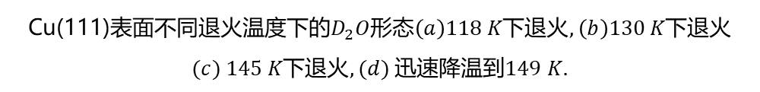
STM/AFM
Cu(111)表面不同退火温度下的$D_{2}O形态\left(a\right)118 K下退火, \left(b\right)130 K下退火$
$$(c) 145 K下退火, (d) 迅速降温到149 K.$$
145 K温度下退火的STM细节图像
Michael Mehlhorn et al. Phys. Rev. Lett. 99, 246101 (2007)
Notes:
STM技术在研究表面的受限水有先天的优势。首先STM超高的空间分辨率就可以直接研究表面水成核后晶体中原子的排布。对金属表面受限的水的研究能较好地展示STM方法的优势。Michael Mehlhorn等研究了Cu表面受限水在不同退火温度下的表面形貌以及成核生长过程。非晶水的初始厚度为2-3个双层，在118K退火的条件下没有观测到厚度的变化，同时保持了非晶态。在130K温度下开始出现晶体结构。并且都没有出现终止厚度的变化。然而，145K条件下退火的样品出现了三角形的金字塔结构。

Slide 19
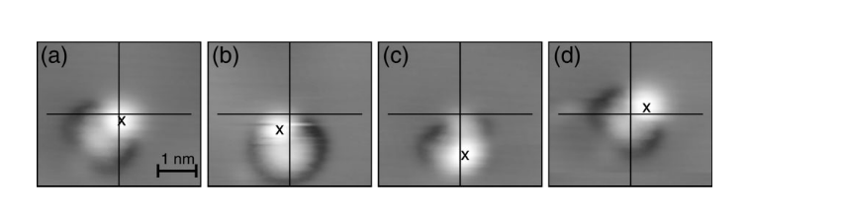
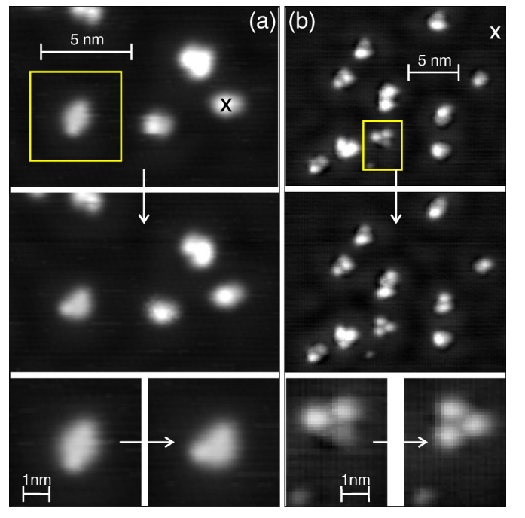
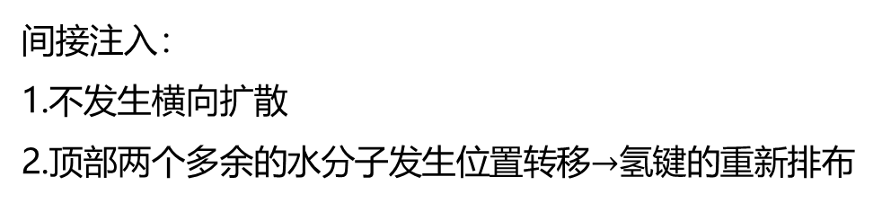
STM/AFM
直接注入：
1.整体的团簇开始沿表面扩散
2.单个水分子在周围横跳
间接注入：
1.不发生横向扩散
2.顶部两个多余的水分子发生位置转移$→$氢键的重新排布
Ag（111）面电子直接注入后水分子的STM图像
Ag（111）面电子间接注入后水分子的STM图像
Heiko Gawronski et al. Phys. Rev. Lett. 101, 136102 (2008)
Notes:
除了研究表面的形貌之外，STM还可以在非常微观的区域内施加电场等外场，利用外场下局部结构的变化，可以探究受限体系下分子运动对外界势场的响应。Heiko Gawronski等通过直接注入和间接注入两种方式，研究了水分子的扩散以及内部的氢键重构。首先上图展示了用直接注入的方法（x位置为针尖位置），通过增加电压，水的七聚体上的多余一个的分子发生了在边界上的横跳，同时，整体七聚体沿着表面扩散。第二张图展示了在团簇附近的另一个团簇位置施加针尖的变化情况，可以看到，被研究的团簇上方两个高亮位置为多余的两个水分子，团簇整体，不发生横向的扩散，同时两个水分子从与六聚体对角方向上的水分子结合转变为与次近邻水分子结合，进而导致亮度的变化。结合以上两种调控方式，可以指导针尖通过电子注入可以实现团簇内部氢键的重构

Slide 20
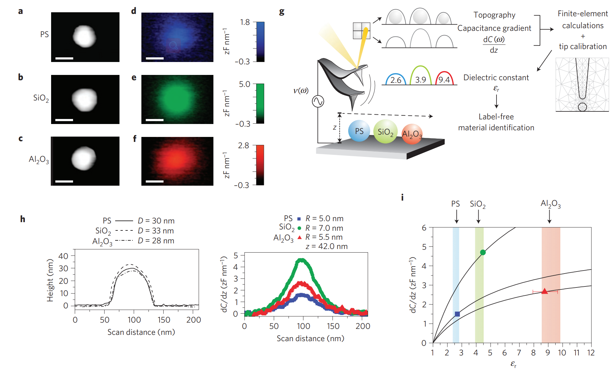
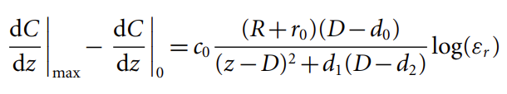
STM/AFM
可观测量：电容、针尖振动频率与表面形貌
利用有限元得到的唯象模型：
由此可以对材料的介电常数进行测量
Fumagalli L. et al. Nat. Mater. 2012;11: 808-816;
Notes:
将AFM针尖作为顶电极，将石墨烯作为底电极，扫描过程中，也可以通过研究AFM针尖的受力探测局域的电容率，利用电容以及表面形貌等信息可以利用有限元方法获得材料中的介电常数。通过该种方法可以实现受限体系下介电常数的测量。

Slide 21
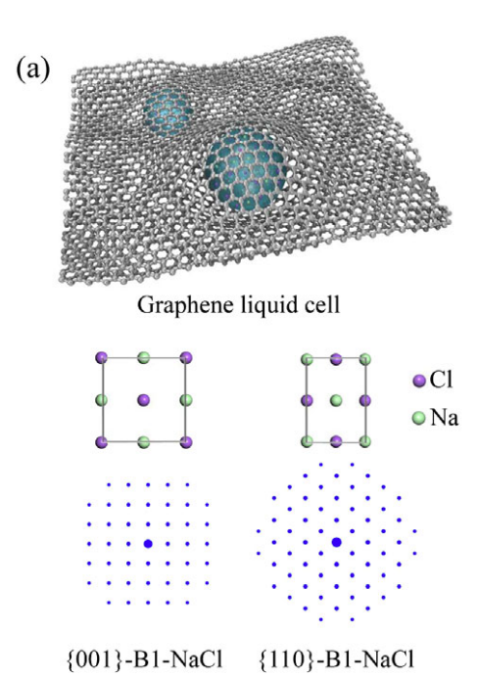
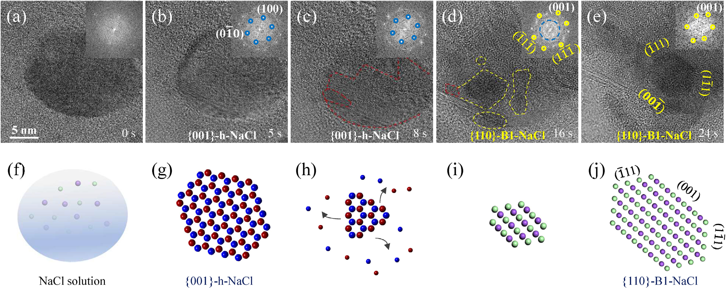
STEM & EELS
纳米受限的液体载台：石墨烯纳米液体池
岩盐NaCl的形成要经历一个特殊的六方类石墨结构
Lifen Wang et al. Phys. Rev. Lett., 126, 136001 (2021
Notes:
随着石墨烯纳米液体池等技术手段的发展，STEM-EELS等基于透射电子显微镜的方法在近年来也成为了研究受限水体系的重要手段。STEM-EELS研究固液界面的第一个优势是透射式的表征，这种表征方式可以轻松探测各种包埋的界面体系。此外STEM超高的空间分辨率也能有效探测固液界面的成核、结晶等行为。王利芬等人利用石墨烯液体样品池手段探测了受限水中NaCl的结晶行为，观察高分辨像可得，氯化钠在受限体系的成核生长过程要经历一个类似于石墨的六方相。（这里的第一性原理结果没有放，实际上溶液中这些结构的形成能是差不多的，但是块体能量显著高于界面处的能量。

Slide 22
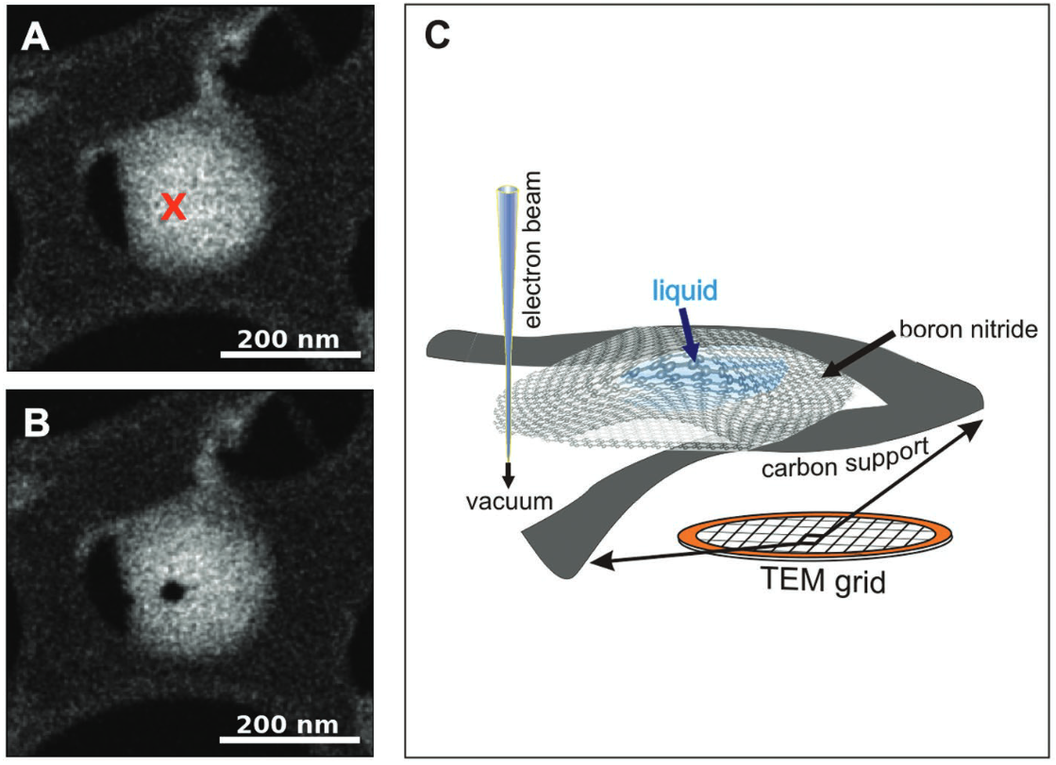
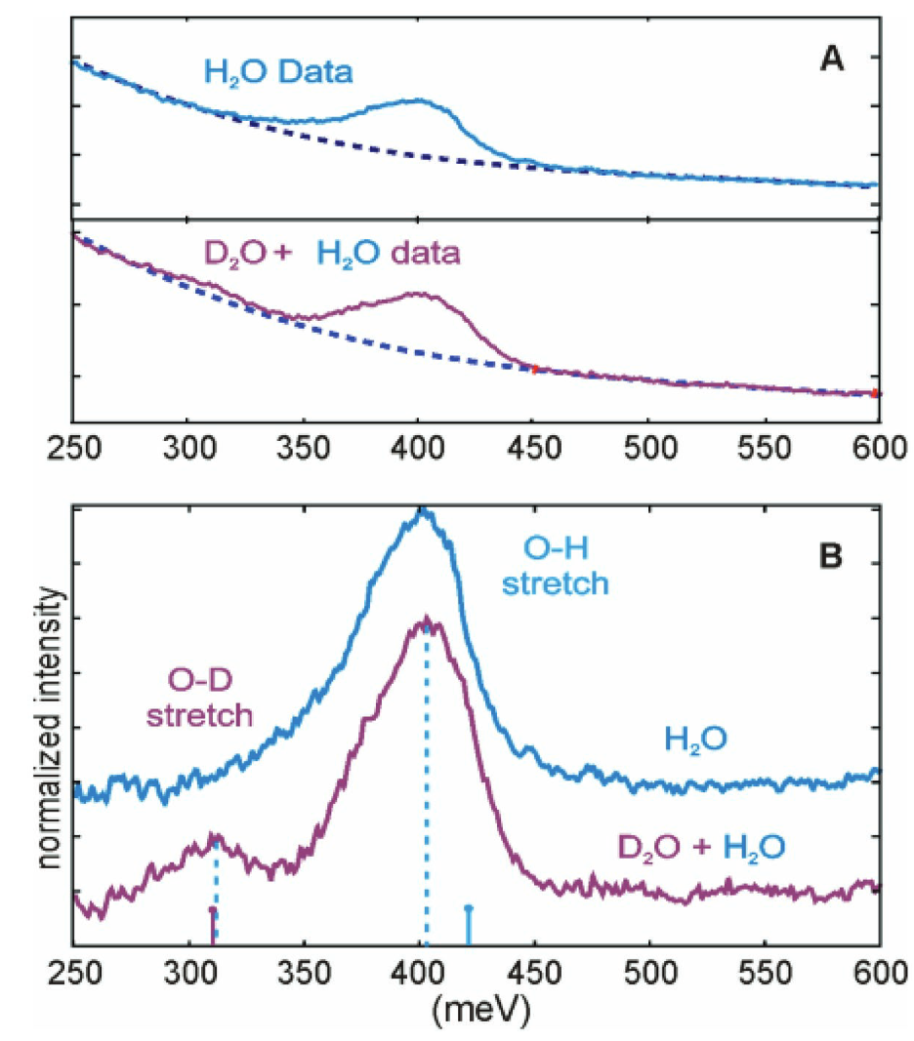
STEM & EELS
使用双层氮化硼纳米池
利用高能量分辨率的模式测量H₂O的振动谱，同时与D₂O振动谱对比
D₂O振动谱发生了明显的蓝移，可以通过振动峰的移动区分同位素标记
Jacob R. Jokisaar et al. Adv.Mater.2018, 30, 180270
Notes:
目前的电子显微技术在实现超高空间分辨的基础上也能达到较高的能量分辨率。目前具备Ω型单色仪的电镜的电子损失能谱具备较高的能量分辨率，在低电压模式下，可达到数个meV。利用电子损失能谱可以探测受限表面中分子的振动情况。Jacob等探究了水和氘代水在受限条件下的振动，发现氘代水的振动发生了显著的蓝移。这意味着我们可以利用EELS技术探测材料中的同位素标记。

Slide 23
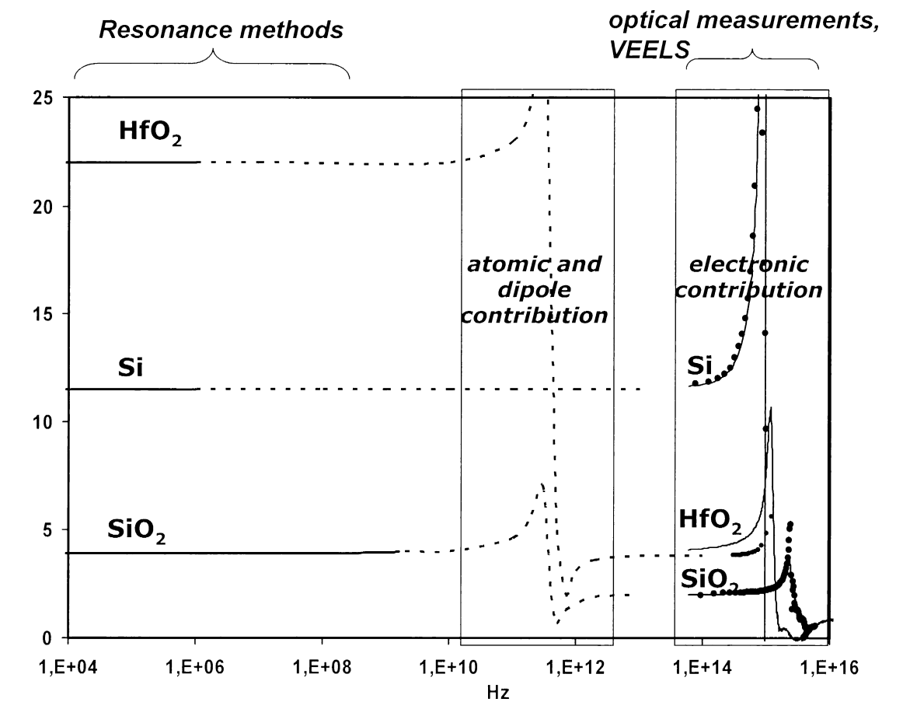
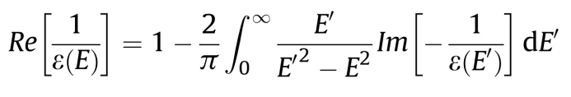
STEM & EELS
EELS可以分辨光频区域的介电响应
可以利用Kramers-Kronig变换获得介电函数谱
应用在受限界面体系会对相关工作有指导意义。
P.L. Potapov et al. Micron 40 (2009) 262–268
Notes:
此外，类似于光学反射谱的信号，在低能损失区实际上可以用EELS函数探测到材料介电函数的虚部，利用K-K变换获得材料的介电常数-频率谱。该方法应用在受限的界面体系也会对相关工作具有指导意义。

Slide 24
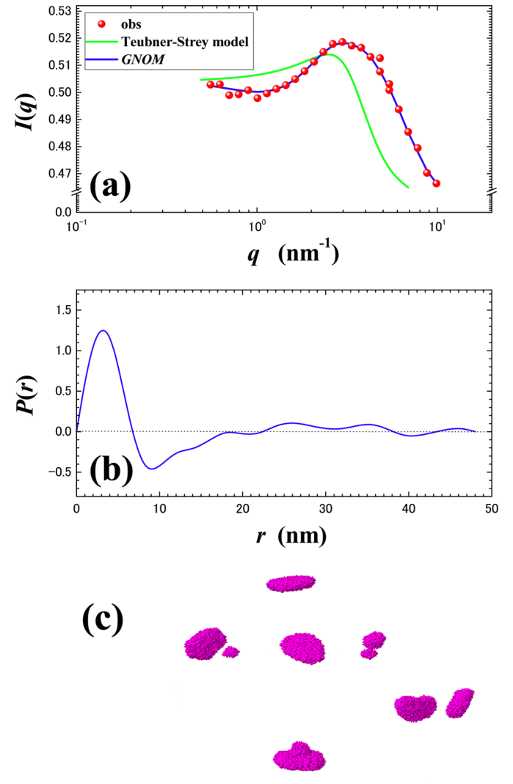
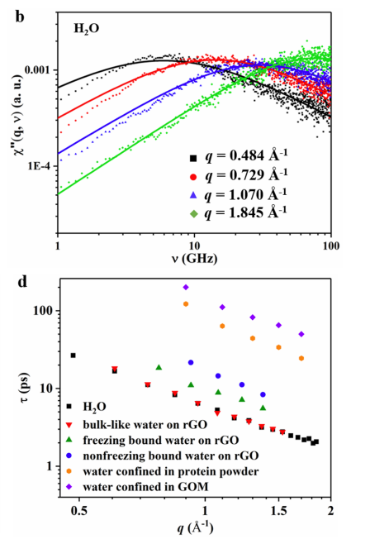
其他谱学手段：小角散射、非弹性散射
利用宏观尺度的谱学手段其实也能研究材料中的受限结构
小角散射是探究材料中纳米结构的重要手段之一
利用Porod特征函数可以表征材料中纳米尺度原子的聚集行为，利用这种分布能判断材料中可能存在的受限状态
利用非弹性中子散射等也可以研究材料中受限水的振动情况，可获得弛豫时间等信息
Zhuo Liu et al. J. Phys. Chem. C 2020, 124, 11064−11074
Hiroshi Abe et al. J. Phys. Chem. Lett. 2014, 5, 1175−1180
Notes:
利用宏观尺度的谱学手段其实也能研究材料中的受限结构，如X-射线散射与中子散射的手段。小角散射是探究材料中纳米结构的重要手段之一，利用Porod特征函数可以表征材料中纳米尺度原子的聚集行为，利用这种分布能判断材料中可能存在的受限状态。此外利用非弹性中子散射等也可以研究材料中受限水的振动情况，可获得色散关系、弛豫时间等信息

Slide 25
敬请大家批评指正
毛瑞麟 张世辰 张阅剑 袁鹏浩 张楚惟
2023.04.19

